Slide 1
SOTER-LINE
Soter-Line Oktatási, Továbbképző és Szolgáltató Kft.
1073 Budapest, Erzsébet krt. 7. | Telefon: +36 1 887-2323 | info@soterline.hu

Slide 2
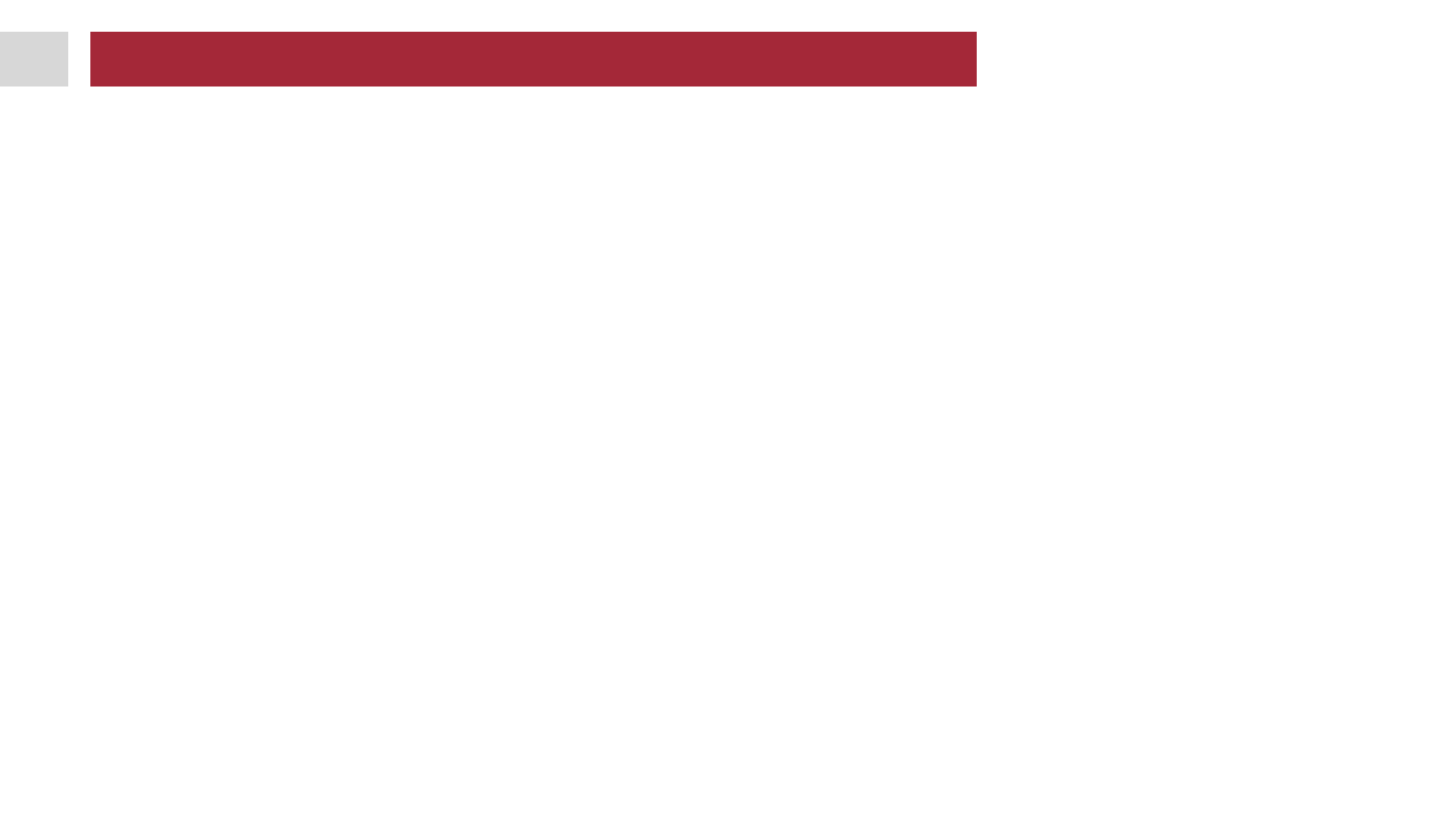
Soter-Line Oktatási, Továbbképző és Szolgáltató Kft.
MUNKAHELYI KÉPZÉSEK ÉS DIGITALIZÁCIÓ
– avagy
hogyan kapcsolódik a munkahelyi képzések támogatása a nemzeti iparpolitikához?

Slide 3
1. Bemutatkozás
Madarász Erik
Soter-Line Kft.
madarasz.erik@soterline.hu
1991 óta a piacon
Családi vállalkozás (Felelős Családi Vállalatok tagja)
Tréning, OKJ, nyelv, informatika, pályázatírás és projektmenedzsment
Intézményi plusz pontok
Tapasztalat korábbi képzési pályázatokban
www.soter.hu

Slide 4
2. Pályázatírás folyamata
Pályázatíró alkalmazása, ha korábban még nem írt pályázatot a cég
Alkalmasság felmérése
Képzések, amelyekre szükség van
Elérhető pontszámok
Érdemes indulnunk?

Slide 5
3. Plusz pontok
IPAR 4.0 megoldások
Bizonyos készségfejlesztés
Képzőintézmény
Min. 5 éves tapasztalat
Min. 300 milliós árbevétel
Nagyvállalat: 24 pont múlik ezen
Forrás
KKV: 29 pont múlik ezen
Forrás

Slide 6
4. Tapasztalat a pályázatok kidolgozásakor
Pályázat elkészítésének ideje
Csatolandó dokumentumok
Van képzési terv?
Mit akar a cég?
Tapasztalt képzők
Korábbi képzési tapasztalat összegyűjtése
Együttműködés képzők és pályázatírók között
Vezetői döntésre várva
Aláírások
Képzési helyszínek

Slide 7
5. Projektmenedzsment
Támogatói szerződés megkötése
Előleg lehívása
Mérföldkövek
Lejelentések, elszámolások
Pályázat lezárása
Fenntartási időszak

Slide 8
6. Képzések – a pályázat keretében
IPAR 4.0
Informatikai képzések
Készségfejlesztő tréningek
OKJ-s képzések
Nyelvoktatások
Hatósági képzések

Slide 9
7. Digitalizáció– forrás: DMP
A digitalizáció alapvetően meghatározza
a hétköznapokat
a vállalati működést
a nemzetgazdasági folyamatokat
A digitális gazdaság a hazai foglalkoztatottak csaknem 15%-ának biztosít munkát
A legfontosabb erőforrás a digitálisan felkészült munkavállaló
Mekkora a hiány????

Slide 10
8. A digitális munkavállaló profilja – forrás: DMP
Naprakész felhasználói vagy fejlesztői ismeretekkel rendelkezik
Soft skillekkel rendelkezik
IT megoldásokat képes felhasználni egy probléma megoldására
rendszer, alkalmazás, adatbázis, biztonság, hálózat, stb.
angol nyelvtudás, kommunikációs és koordinációs képesség, kreativitás, problémamegoldás stb.
nem kizárólag informatikai probléma esetén
A saját szakmáját rendszeresen és céltudatosan egészíti ki digitális modulokkal

Slide 11
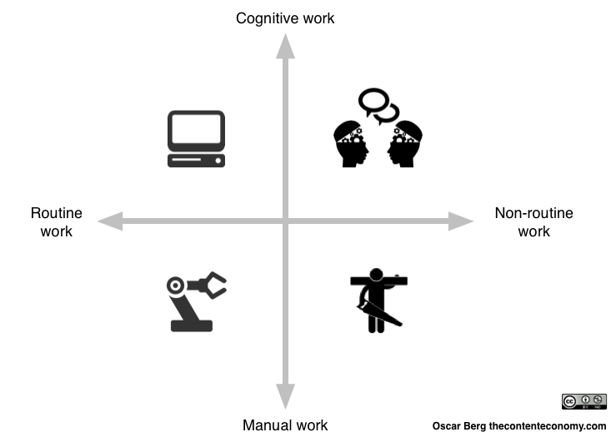
9. Változó munkaerőpiaci igények

Slide 12
10. Digitális kompetenciák hiánya – EU DESI index 2018.
Hálózati összekapcsoltság
veztékes széles sáv
mobil széles sáv
árak
Humán tőke
Internetes szolgáltatások használata
internethasználat
alapszintű és fejlett digitális készségek
online tartalmak
kommunikáció és az elektronikus tranzakciók igénybevétele
A digitális technológiák integráltsága
vállalkozások digitalizálása
e-kereskedelem
Digitális közszolgáltatások
e-kormányzat
e-egészségügy

Slide 13
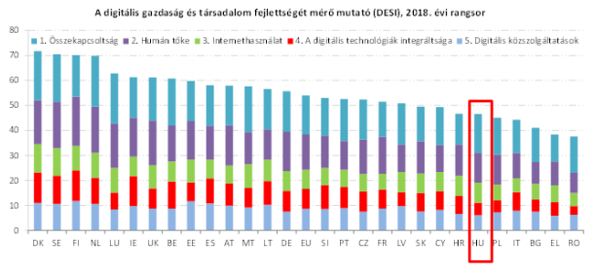
10. Digitális kompetenciák hiánya – EU DESI index 2018.
A közösségi média használatának tekintetében a magyar lakosság az első helyen áll az Európai Unióban
Magyarország a digitális fejlettségi rangsorban egy helyet rontva a 23. helyre került
A gyengén teljesítő országok csoportjába tartozunk

Slide 14
10. Digitális kompetenciák hiánya – EU DESI index 2018.
A humán tőke tekintetében Magyarország a 21. helyen áll

Slide 15
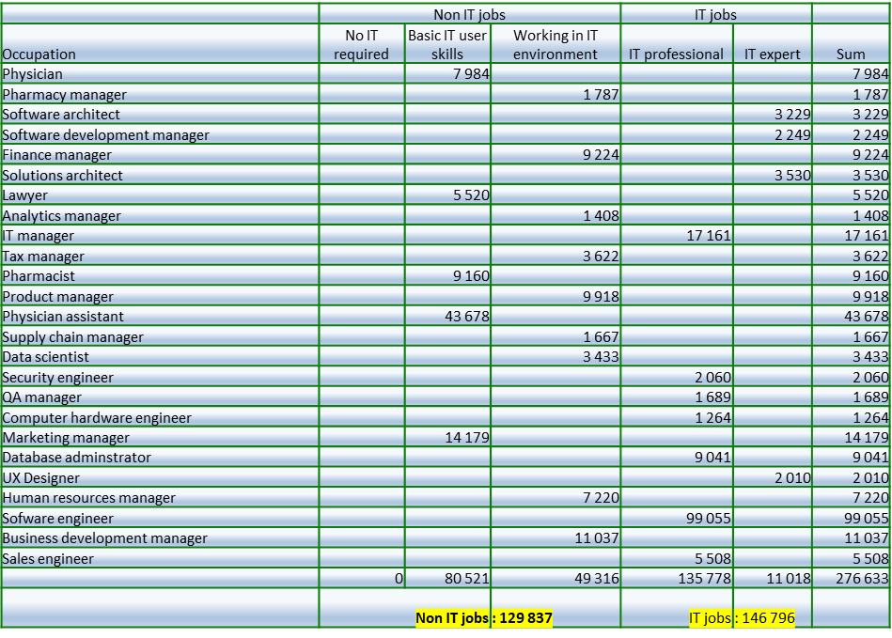
11. IT készségeket igénylő munkakörök
Forrás:
Glassdoor, 25 Highest Paying Jobs in Demand

Slide 16
12. Soter-Line Oktatási, Továbbképző és Szolgáltató Kft.
KÖSZÖNÖM A FIGYELMET
madarasz.erik@soterline.hu
https://www.soterline.hu
http://www.treningakademia.hu
http://palyazatiakademia.hu

